Slide 1

UAE API Marketplace
Statistics
Feb 2022

Slide 2
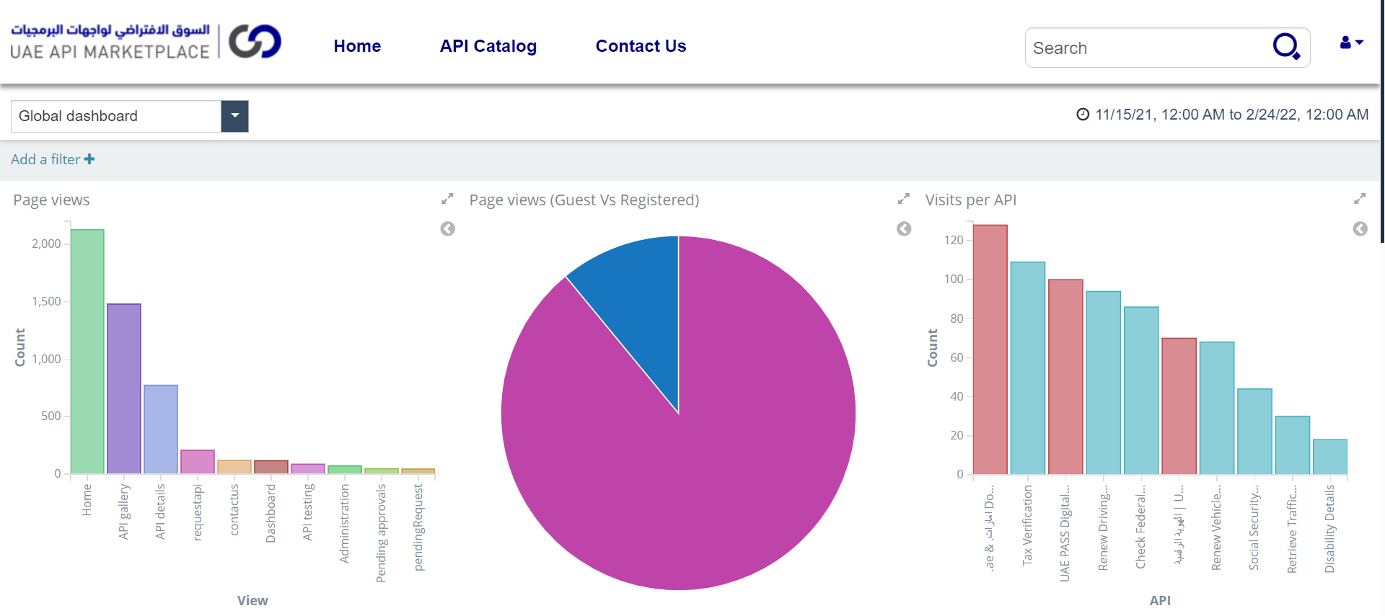
UAE API MARKETPLACE – Nov’21 to Feb’22
Registered
576 (10.96%)
Guest
4679 (89.04%)
Pages viewed by the users
API’s viewed by the users

Slide 3
UAE API MARKETPLACE – Cumulative (Nov’21 – Feb’22)
Category | Count
Number of API’s Onboarded | 19 (Federal - 10, Federal (Upcoming) – 6, Digital Enablers -3)
Number of requests per service | 3 (MOI – 2, MOHRE – 1)
Number of Private Entities requesting APIs | 3 (Private entities requesting APIs – Standard Chartered, Data Value & Blue logic)
Number of requests for Contact Us | 8 (Business Clarifications – 4, Onboarding Requests – 4, Issues – 0)
Utilization per service | 0 (API consumption request for one API is pending approval from MOI)

Slide 4
UAE API MARKETPLACE – Services Onboarded
Category | Service Name | Data Owner Entity | Status
Digital Government Enablers | .ae & .امارات Domains EPP Service | TDRA | Live
 | UAE PASS Digital Vault - Service Provider APIs | Digital Vault | Live
 | UAE PASS Service | UAE PASS | Live
Federal Government Services | Check Federal Employment Status | FAHR | Live
 | Disability Details | MOCD | Live
 | Generate Sudden Inspection Token | MOI | Live
 | Manage Sudden Inspection Details | MOI | Live
 | Renew Driving License | MOI | Live
 | Renew Vehicle License | MOI | Live
 | Retrieve Traffic Lookup Details | MOI | Live
 | Social Security Benefit | ZF | Live
 | Social Security Benefit | MOCD | Live
 | Tax Verification | FTAX | Live
 | Issue New Driving License | MOI | Upcoming
 | Issue New Emirates ID | ICA | Upcoming
 | Issue Passport Request | ICA | Upcoming
 | Issue Replacement of Emirates ID | ICA | Upcoming
 | Renew Emirates ID | ICA | Upcoming
 | Issue New Vehicle License | MOI | Upcoming

Slide 5
UAE API MARKETPLACE – Services Onboarded
الفئة | اسم الخدمة | اسم مالك الخدمة | الحالة
ممكنات الحكومة الرقمية | خدمة بروتوكول التزويد القابل للتوسيع لنطاقات .ae و .امارات. | هيئة تنظيم الإتصالات والحكومة الرقمية | نشط
 | الهوية الرقمية (المحفظة الرقمية): مشاركة المستندات مع مزودي الخدمة | المحفظة الرقمية | نشط
 | خدمة الهوية الرقمية | الهوية الرقمية | نشط
خدمات الحكومة الإتحادية | التحقق من العمل في جهة إتحادية | الهيئة الإتحادية للموارد البشرية الحكومية | نشط
 | بيانات أصحاب الهمم | وزارة تنمية المجتمع | نشط
 | إنشاء رمز المرور لخدمة الفحص المفاجئ | وزارة الداخلية | نشط
 | إدارة تفاصيل الفحص المفاجئ | وزارة الداخلية | نشط
 | تجديد رخصة القيادة | وزارة الداخلية | نشط
 | تجديد رخصة المركبة (الملكية) | وزارة الداخلية | نشط
 | إستعادة البيانات الوصفية المرورية | وزارة الداخلية | نشط
 | مزايا الضمان الإجتماعي | صندوق الزكاة | نشط
 | مزايا الضمان الإجتماعي | وزارة تنمية المجتمع | نشط
 | التحقق الضريبي | الهيئة الإتحادية للضرائب | نشط
 | إصدار رخصة قيادة جديدة | وزارة الداخلية | قريباً
 | إصدار هوية إماراتية جديدة | الهيئة الإتحادية للهوية والجنسية | قريباً
 | إصدار جواز سفر جديد | الهيئة الإتحادية للهوية والجنسية | قريباً
 | إصدار بدل فاقد أو تالف للهوية الإماراتية | الهيئة الإتحادية للهوية والجنسية | قريباً
 | تجديد الهوية الإماراتية | الهيئة الإتحادية للهوية والجنسية | قريباً
 | إصدار رخصة مركبة جديدة | وزارة الداخلية | قريباً

Slide 6
GSB Financials
Milestone Name | Planned Date | Status | Approval Date
GSB Onboarding_Jan22 | 31-Jan-2022 | Report Submitted

Slide 7
THANK YOU

